Slide 1
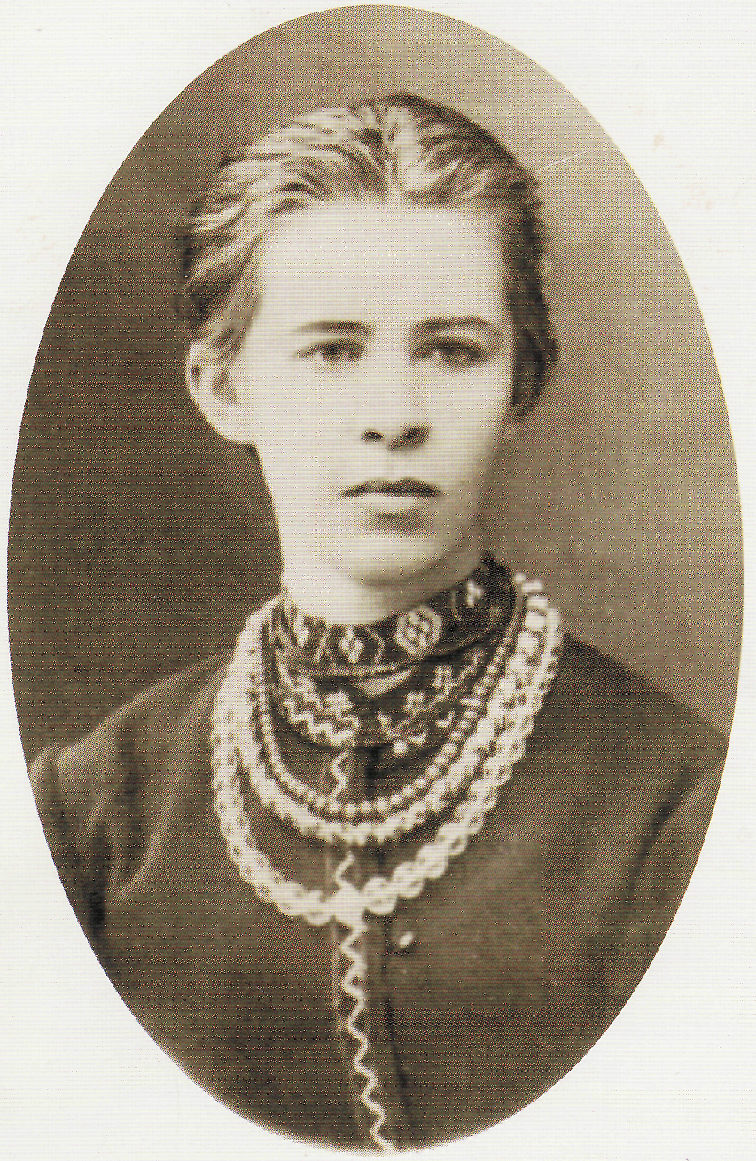
Леся Українка
(Лариса Петрівна
Косач)
1871 – 1913
Творчість

Slide 2
Перший вірш “Надія” (1880)
Леся присвятила своїй тітці Олені,
намагаючись хоч словом
підтримати її на засланні.

Slide 3
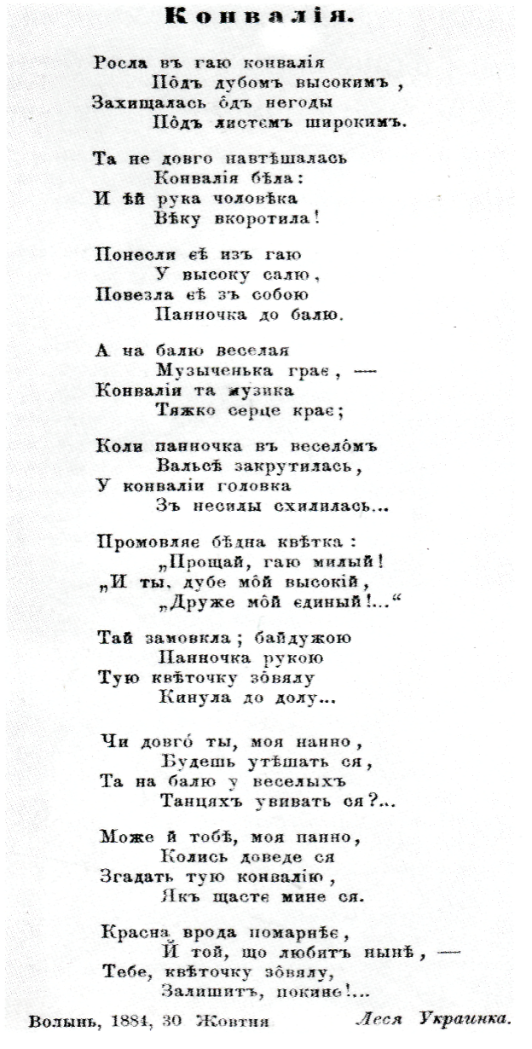
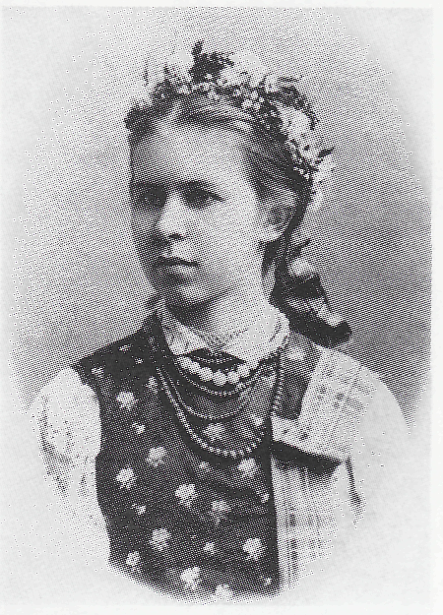
Перша публікація Лесі – вірш «Конвалія» (1884р.) у львівському журналі «Зоря».
Цей твір був уперше підписаний псевдонімом «Леся Українка»

Slide 4
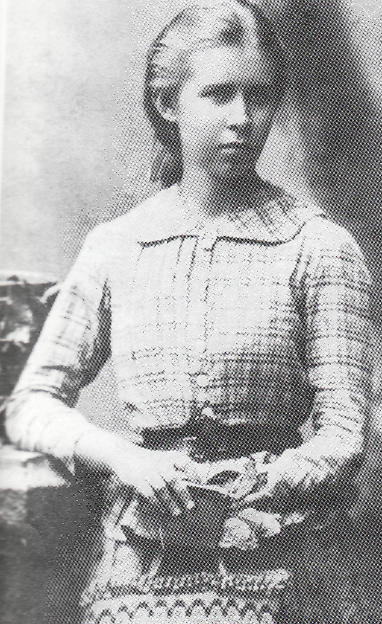

У 1890 р. Леся написала для своєї молодшої сестри навчальний посібник “Стародавня історія східних народів”, який було видано в 1918 р. як підручник для національної школи

